Slide 1
Портфоліо
4 – Б класу
Спеціалізованої
загальноосвітньої школи
І – ІІІ ступенів № 14

Slide 2
Розділ І
Візитна картка

Slide 3
Верещак Світлана Петрівна
вчитель початкових класів
спеціаліст

Slide 4
Життєве кредо
Ніколи не навчай дитину так,
як навчали тебе,
бо вона народилася в інший час

Slide 5
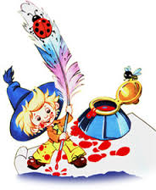
Педагогічне кредо:
«Ідеальний вчитель – той, хто виховає учня, здатного навчити чомусь нового свого наставника.»

Slide 6
Кодекс сучасного вчителя
Берегти «собори» дитячих душ.
Слухати дитину, щоб вона вміла слухати.
Поважати дитину, щоб вона поважала інших.
Розмовляти з дитиною, щоб вона вміла спілкуватися.
Вибачати дитину, щоб вона вміла вибачати інших.
Допомагати дитині, щоб вона стала помічником.
Не ігнорувати дитину, щоб вона не ігнорувала.
Почути дитину, щоб вона це відчула.
Любити дитину, щоб вона вміла любити.

Slide 7
Будьмо знайомі

Slide 8
Староста класу Барбаренко Дмитро

Slide 9
Замісник
старости
Коваль Маргарита

Slide 10
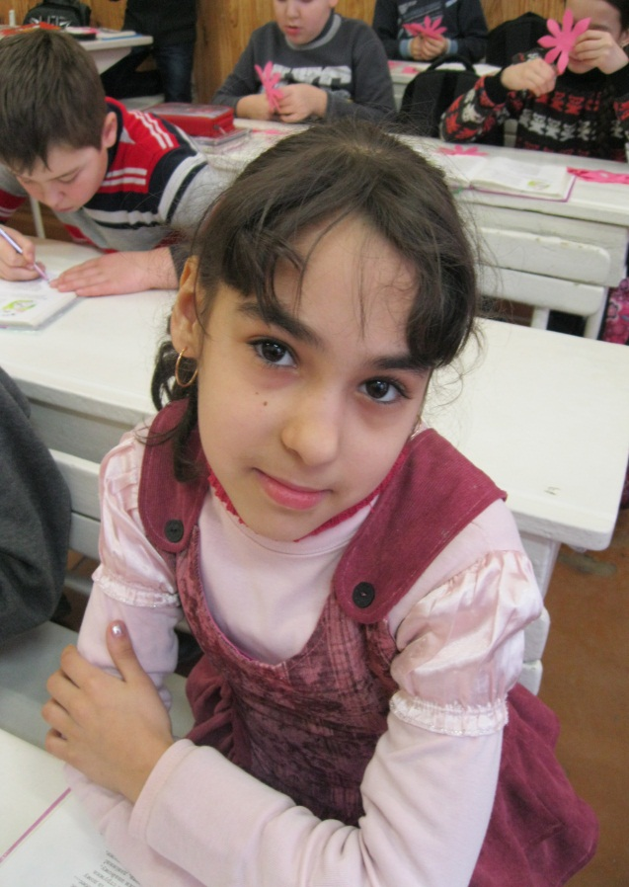
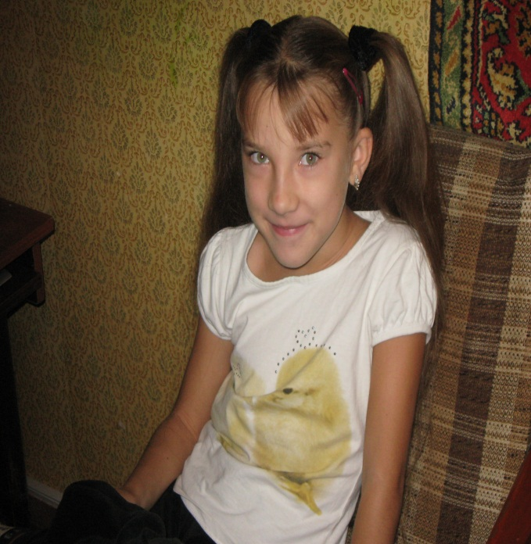
Сантрійка
Миронюк
Карина
Суворова
Аліса
Лиховідова Даша

Slide 11
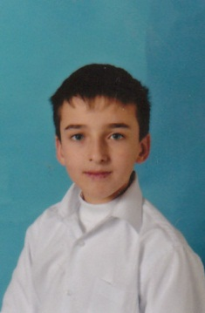
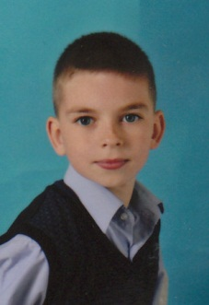
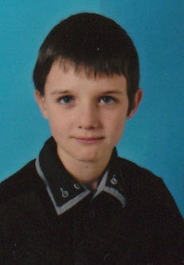
Фізорги
Цаплін
Олександр
Блакитний Андрій
Назаренко
Ваелентин

Slide 12
Зайнятість учнів у гуртках

Slide 13
Стан здоров'я учнів

Slide 14
Соціальний стан класу

Slide 15
Інтелектуальний рівень учнів

Slide 16
Наші цінності
Родина
Повага
Дружба
Свобода
Розвиток

Slide 17
Розділ ІІ
Освіта

Slide 18
2008 рік – закінчила педагогічний університет ім. В.Винниченка і отримала повну вищу освіту за спеціальністю «Педагогіка та методика середньої освіти. Трудове навчання». Та здобула кваліфікацію вчителя трудового навчання (обслуговуюча праця), основи економіки та креслення, основ безпеки життєдіяльності основної середньої та школи.
2014 рік – закінчила факультет педагогіки та психології і здобула кваліфікацію вчителя початкових класів та організатора початкової школи.

Slide 19
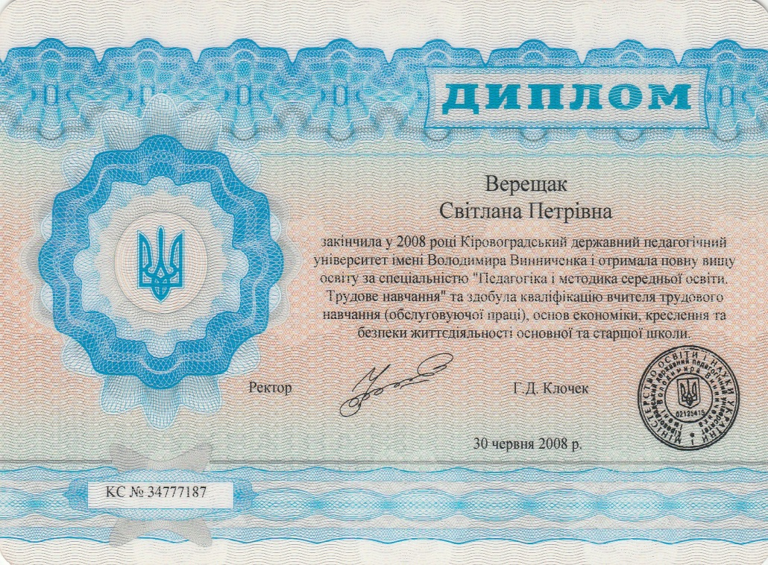

Slide 20
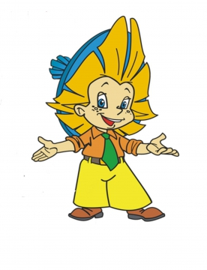
Розділ ІІІ
Методична
скарбничка

Slide 21
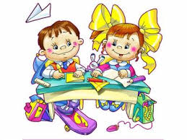
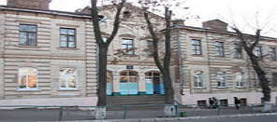
Проблемна тема школи
Здійснення компетентнісного підходу до
організації навчально-виховного процесу
Вчителі наші люди прекрасні,
А наша школа ніби весна.
Живе тут пісня, легенда і казка.
Кращої школи в світі нема!

Slide 22
Проблемна тема класного колективу
Освітнє, оздоровче та
виховне значення
рухливих ігор.

Slide 23
Перспективний план роботи Над проблемною темою
І етап
Зміцнення здоров’я та всебічного фізичного розвитку дитини є дотримання нею відповідного рухового режиму. Рухи, і передусім спеціально підібрані, є необхідною умовою розвитку всіх систем дитячого організму.
ІІ етап
Запровадити щоденне проведення «годин здоров’я», їх значення полягає в раціональному чергуванні розумової та фізичної діяльності, зміцненні здоров’я дітей засобами фізичної культури.
ІІІ етап
За допомогою ігор у школярів закріплюються та вдосконалюються різноманітні вміння та навички з основних рухів, розвиваються важливі фізичні якості.

Slide 24
Основні форми роботи
Інформаційно-масові
(дискусії, ранки,
пошукова робота)
Інтерактивні
(КВК, гуртки, секції)
Наочні
(виставки дитячої творчості, тематичні стенди)
Діалогічні
(бесіди, міжрольові ігри)
Діяльнісно-практичні, групові
(екскурсії, свята, олімпіади, театри)

Slide 25
Розділ IV
Виховна робота

Slide 26
Основні форми виховної роботи
Взаєморозуміння
Формування
учнівського
колективу
Взаємодія
вчитель-батьки
Творчість
Розвиток
особистості
Патріотизм
Толерантність

Slide 27
Основні напрямки Виховної роботи
Ціннісне ставлення
до суспільства і держави
Ціннісне ставлення
до культури і
мистецтва
Напрямки
Ціннісне ставлення
до сімї, родини,
людини
Ціннісне ставлення
до праці
Ціннісне ставлення
до природи
Ціннісне ставлення
до себе

Slide 28
План виховної роботи
Вересень
Місячник фізичного здоров’я
та спорту
Жовтень
Місячник громадянського
виховання
Листопад
Місячник національного
виховання
Грудень
Місячник морально-правового
виховання
Січень
Місячник
«Я – патріот і господар Землі!»
Лютий
Місячник
Профорієнтаційного спілкування
Березень
Місячник родинно-сімейного
виховання
Квітень
Місячник екологічного
виховання
Травень
Місячник патріотичного
виховання

Slide 29
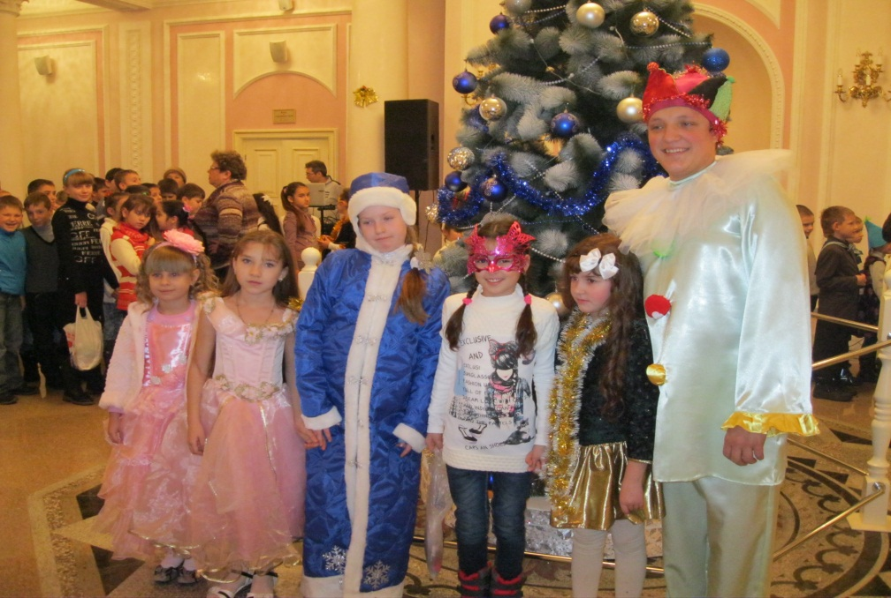
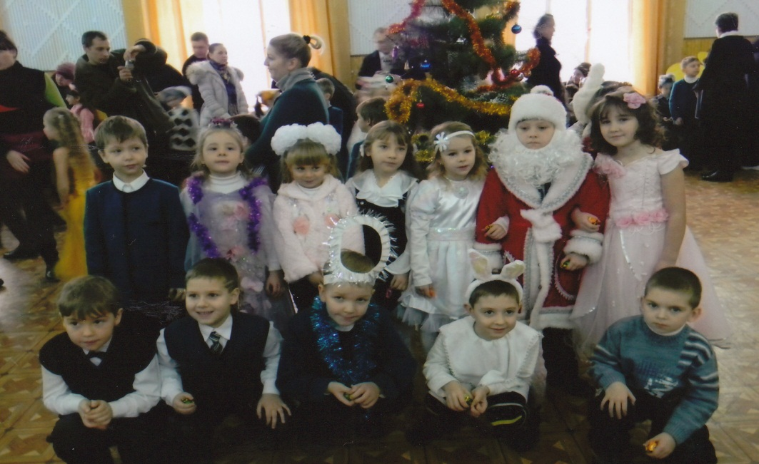
Ми святкуємо Новий Рік

Slide 30
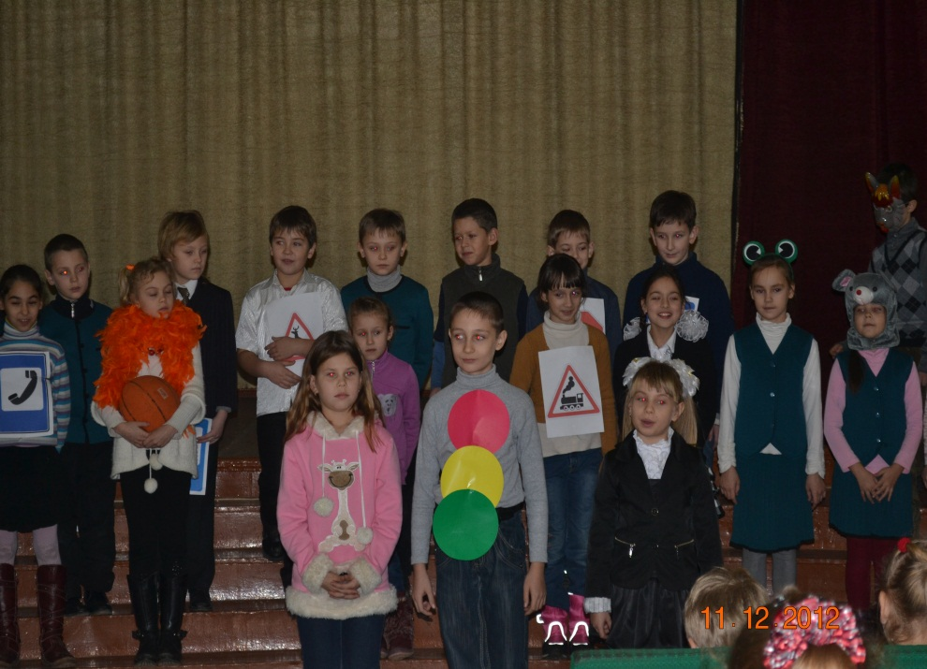
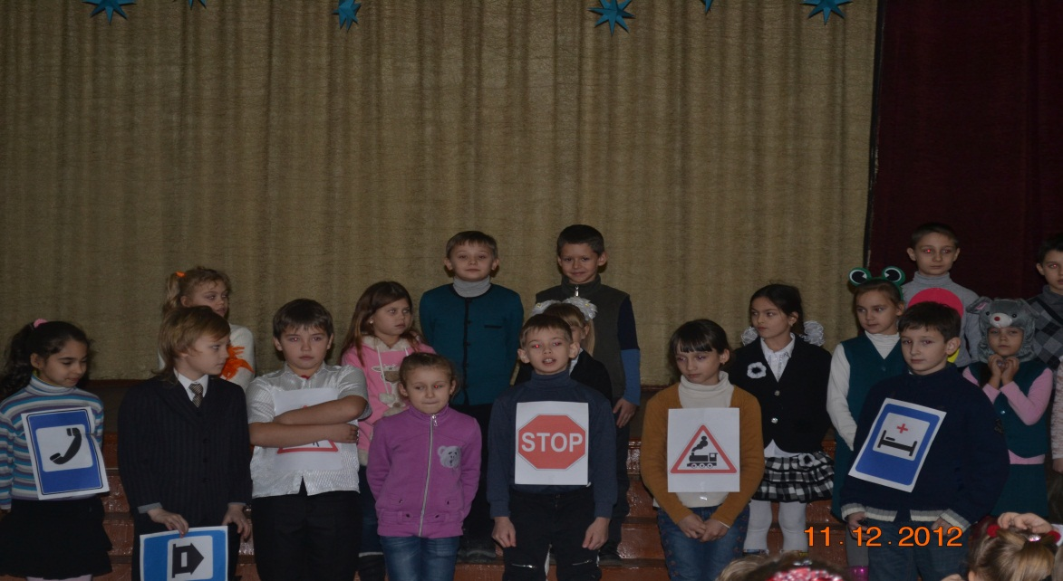
Виховна година «В гостях у Світлофора»

Slide 31
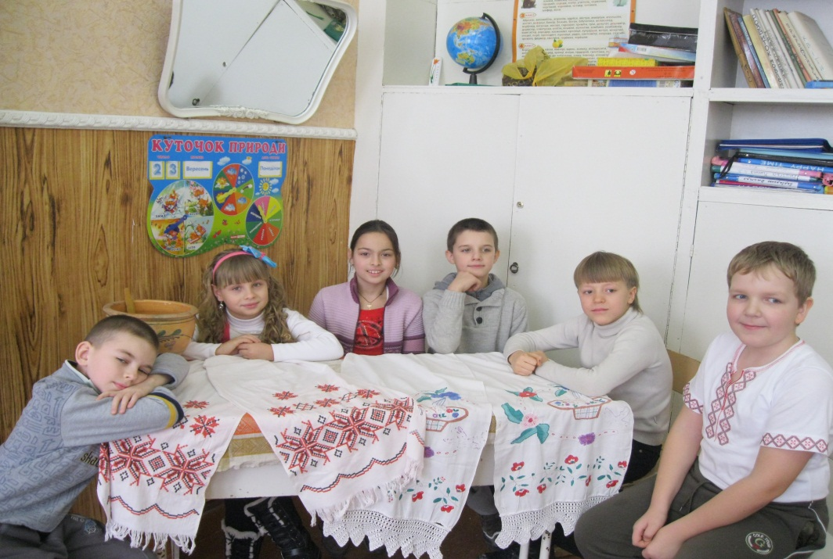
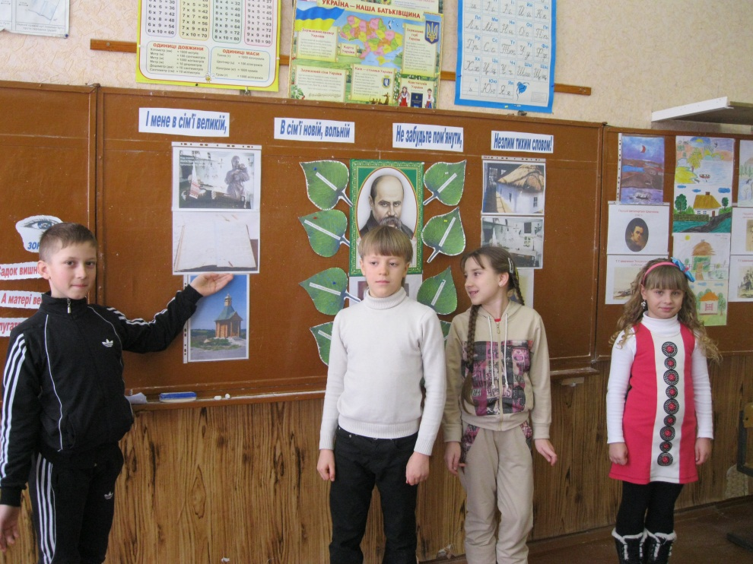
Урок позакласного читання «Тарасова доля»

Slide 32
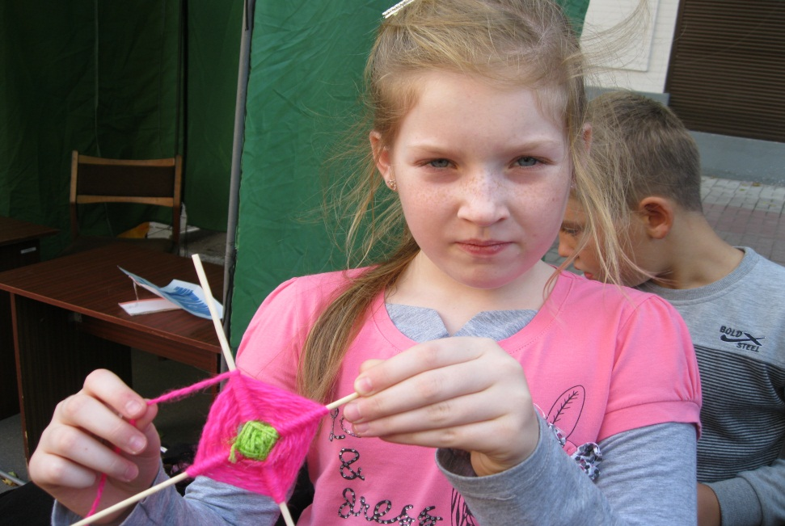
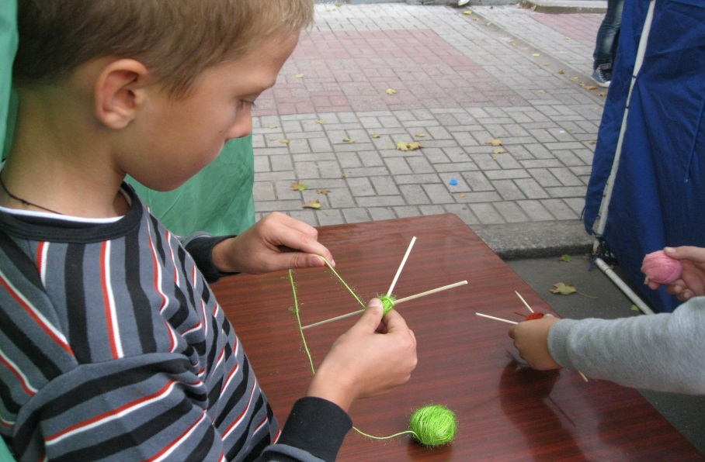
Ми на майстер - класі

Slide 33
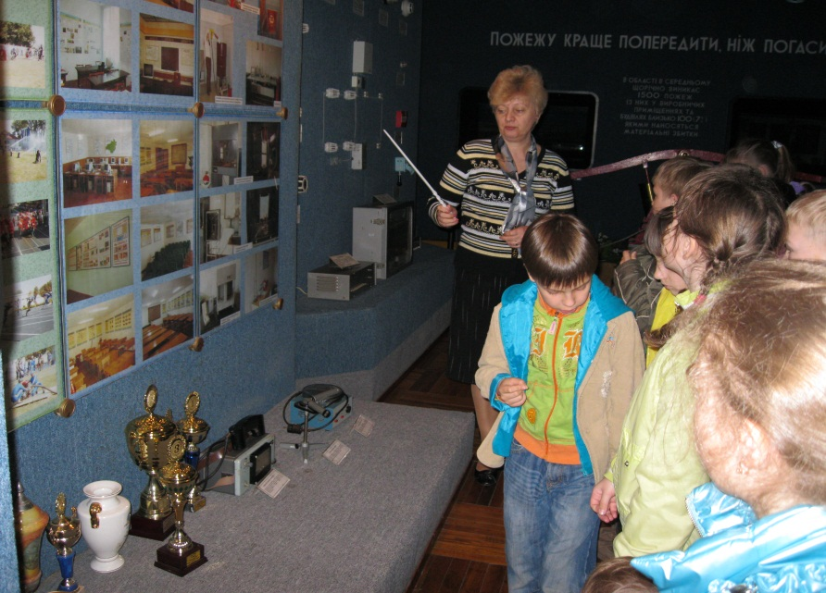
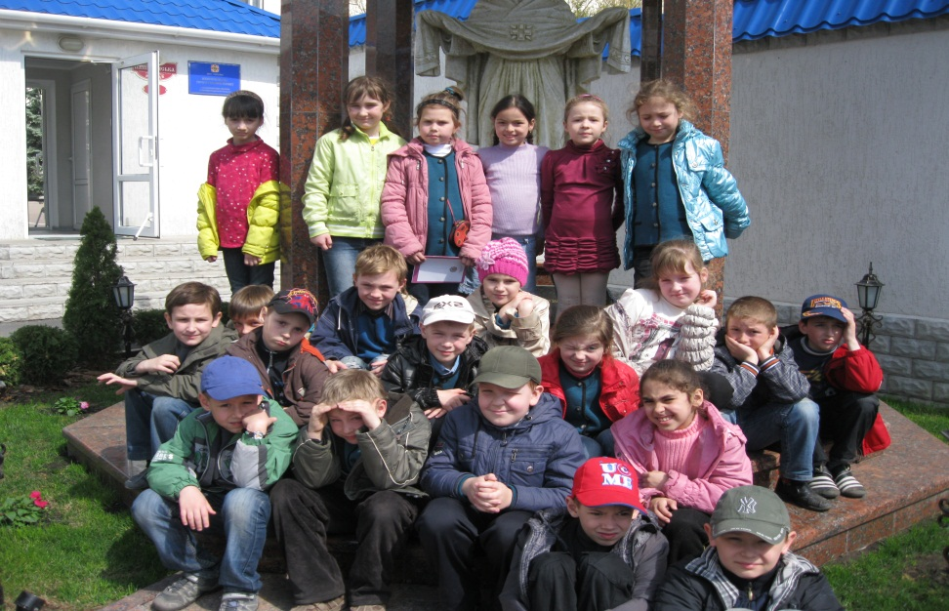
Відвідування музею пожежників

Slide 34
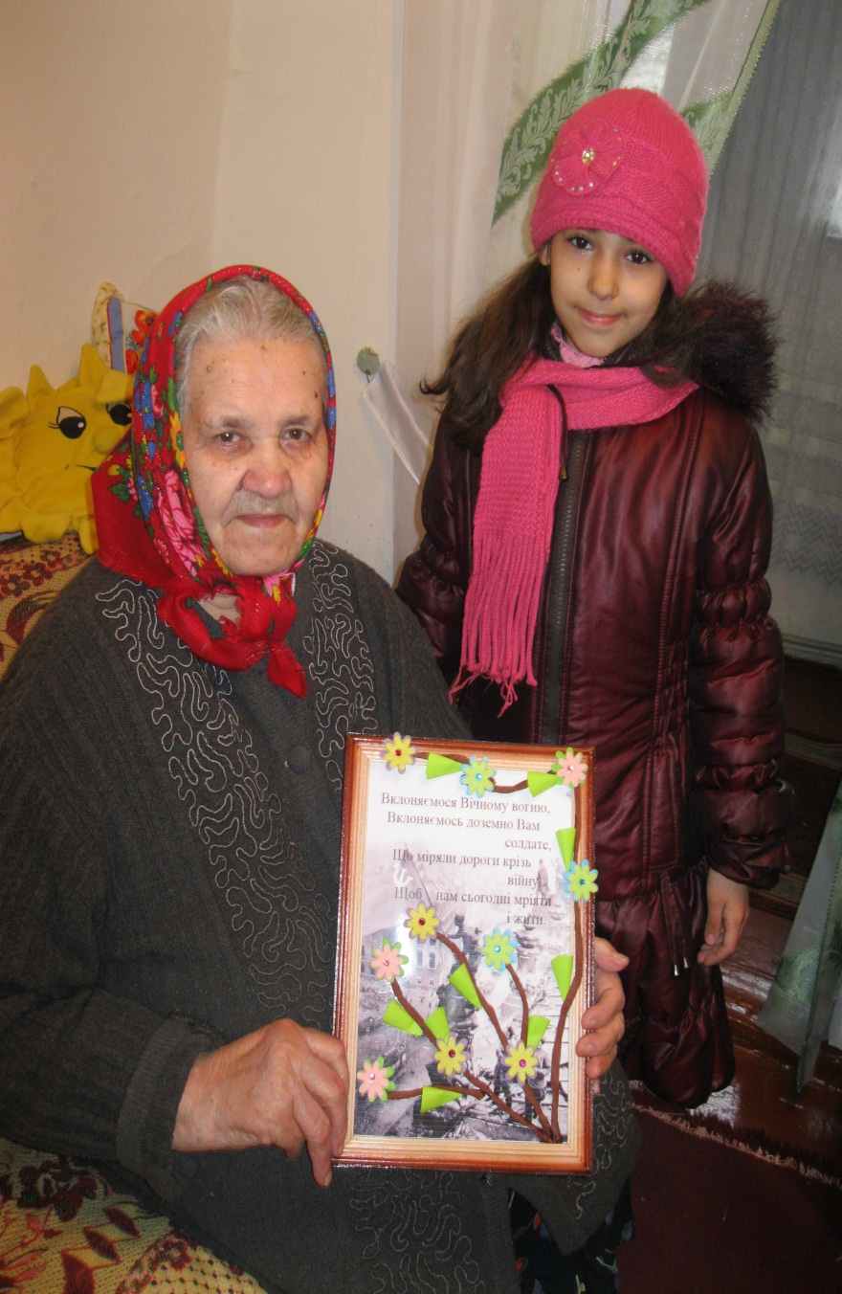
Допомога ветеранам

Slide 35
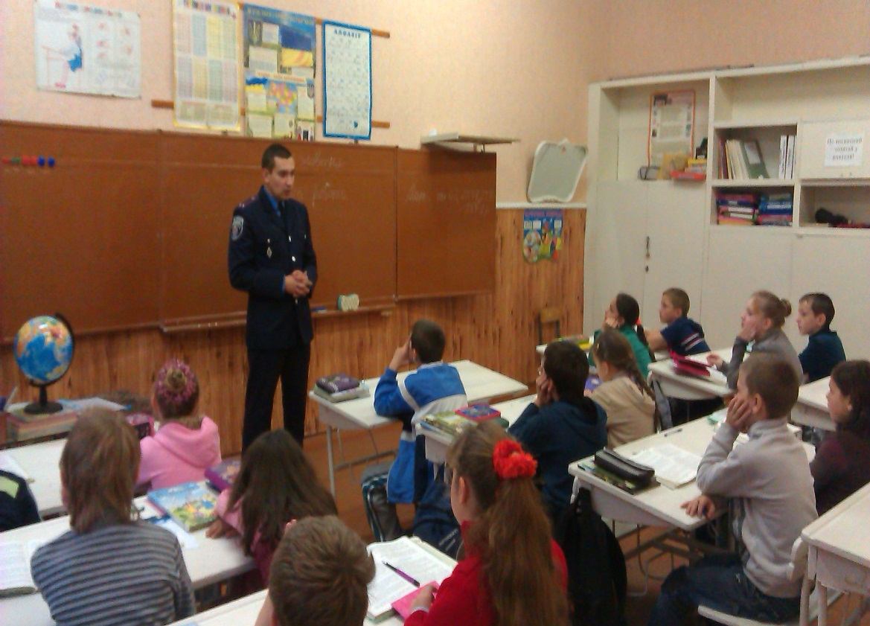
Цікаві зустрічі

Slide 36
Розділ V
Робота з батьками

Slide 37
Батьківський комітет
Лукаш Ліна Валеріївна
Ткаченко Світлана Володимирівна
Барбаренко Ольга Вікторівна
Ложечнікова Катерина Сергіївна

Slide 38
Теми батьківських зборів
Вересень
«Василь Сухомлинський про виховання дитини в сімї»
Жовтень
«Всі діти здібні»
Грудень
Практикум: вплив авторитету батьків на формування морально-ціннісних взаємин з дітьми
Травень
«Дбайте про культуру поведінки»
Березень
Індивідуальні консультації: роль сімї в утвердженні загальнолюдської моралі

Slide 41
Розділ VІ
Самоосвіта вчителя

Slide 42
План самоосвітньої діяльності
Підготовка до гри.
Пояснення гри.
Проведення гри.
Значення рухливих ігор у формуванні гармонійно розвиненої особистості.
Значення рухливих ігор у формуванні гармонійно розвиненої особистості.
Класифікація рухливих ігор молодших школярів та їх призначення.
Методи дослідження рухливих ігор.
Організація та етапи дослідження рухливих ігор.
Особливості організації та проведення рухливих ігор школярів.
Сучасні підходи до методики навчання рухливих в початкових класах.

Slide 43
Основні напрямки самоосвітньої діяльності
Самореалізація
особистості
Самооцінка
діяльності
Самоаналіз
уроків
Самоконтроль
Самокритичність

Slide 44
Розділ VІІ
Плани на майбутнє

Slide 45
Перспектива розвитку
Розширити роботу з обдарованими дітьми через їх участь у всеукраїнських конкурсах.
Надсилати методичні розробки в періодичні видання.
Продовжувати поповнювати відеотеку семінарами, відкритими уроками, методичними тижнями.

Slide 46
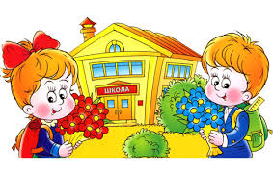
Дякую за увагу

